Slide 1
复杂网络
复杂网络中的搜索

Slide 2
6.1 引言
搜索算法的研究是复杂网络研究中的一项重要内容。复杂网络中的搜索有着大量的实际应用：
包括社会网络中两个人之间的最短关系链寻找、WWW 中网页的搜索、P2P（Peer-to-Peer ）网络中指定文件或数据的搜索及任意两个城市之间的最短路径的寻找等等。
本章首先介绍三种经典的搜索策略，即广度优先搜索算法、随机行走搜索算法和最大度搜索算法，然后介绍社会网络的快速分散式搜索问题，最后介绍 P2P 网络和 WWW 网络的搜索问题。

Slide 3
6.2 广度优先搜索算法
6.2.1 复杂网络搜索问题
6.2.2 广度优先搜索策略
6.2.3 广度优先搜索算法实现
6.2.4 广度优先搜索算法的应用和特性

Slide 4
6.2.1 复杂网络搜索问题
复杂网络搜索策略通常用一个消息传递的过程来描述。
从一个给定的源节点开始，为了寻找所需要的信息，按照一定的规则向它的一个或多个邻居传递查询消息。如果收到查询的邻居节点上不含有源节点所需的信息，那么这些邻居节点再将查询传递给它们各自的邻居，重复这个过程直到存储着指定信息的目标节点被寻找到为止，然后目标节点将信息传递给源节点。
一般而言，网络的小世界特性并不一定意味着网络是可以快速搜索的。在一个大规模的网络中，连接两个节点之间的路径可能有很多条，网络中的一个节点是否能找到它与任一其它节点之间的较短甚至最短的路径，依赖于节点所了解的网络结构信息、节点所使用的搜索算法和整个网络的实际结构。

Slide 5
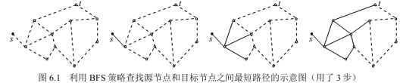
6.2.2 广度优先搜索策略
在许多实际网络中，单个节点无法充分掌握整个网络的全局结构，甚至可能不知道目标节点在网络中的位置。
一个最简单的搜索策略就是广度搜索（broadcast search ）策略，也就是广度优先搜索（broadth first search ，BFS ）算法，也叫宽度优先搜索，或横向优先搜索。简单的说，BFS 是从根节点开始，沿着树的宽度遍历树的节点。如果所有节点均被访问，则算法中止。

Slide 6
6.2.2 广度优先搜索策略
当源节点s应用 BFS 策略在网络中的节点上寻找指定的文件时，s首先查询其所有的邻居节点，询问是否含有目标文件，如果s的邻居中有某个节点存储了目标文件，则将目标文件返回给源节点；如果任何邻居都没有含有目标文件，则所有的邻居将查询继续传递给各自的邻居节点，一直到搜索到目标文件为止。
当源节点 s 利用 BFS 策略搜索目标节点t时，s首先判断自己的邻居节点中有无目标节点。若有，则中止搜索；若无，则向每个邻居查询它们的邻居节点中有无目标节点。重复这个过程一直到寻找到目标节点的任一个邻居为止。

Slide 7
6.2.3 广度优先搜索算法实现
已知图G＝（V，E）和一个源节点s，广度优先搜索以一种系统的方式探寻G的边，从而“发现”s所能到达的所有节点，并计算s到所有这些节点的距离（最少边数），该算法同时能生成一棵根为s且包括所有可达节点的广度优先树。对从s可达的任意节点v，广度优先树中从s到v的路径对应于图G中从s到v的最短路径，即包含最小边数的路径。该算法对有向图和无向图同样适用。之所以称之为广度优先算法，是因为算法自始至终一直通过已找到节点和未找到节点之间的边界向外扩展，就是说，算法首先搜索和s距离为k的所节点，然后再去搜索和s距离为k+1的其他节点。

Slide 8
6.2.3 广度优先搜索算法实现
为了保持搜索的轨迹，广度优先搜索算法将每个节点着色为白色、灰色或黑色。算法开始前所有节点都是白色，随着搜索的进行，各节点会逐渐变成灰色，然后成为黑色。在搜索中第一次碰到某一节点时，我们说该节点被发现，此时该节点变为非白色节点。因此，灰色和黑色节点都是已被发现的节点。但是，广度优先搜索算法还需对它们加以区分以保证搜索以广度优先的方式执行。若（u，v）∈E 且节点 u 为黑色，那么节点 v要么是灰色，要么是黑色，也就是说，所有和黑色节点邻接的节点都已被发现。灰色节点可以与一些白色节点相邻接，它们代表着已找到和未找到节点之间的边界。

Slide 9
6.2.3 广度优先搜索算法实现
在广度优先搜索过程中建立了一棵广度优先树，起始时只包含根节点，即源节点s。在扫描已发现节点 u 的邻接表的过程中每发现一个白色节点 v，该节点 v 及边（u，v ）就被添加到树中。在广度优先树中，称节点 u 是节点 v 的父母节点。因为一个节点至多
只能被发现一次，因此它最多只能有一个父母节点。相对根节点来说祖先和后裔关系的定义如下：若 u 处于树中从根 s 到节点 v 的路径中，那么 u 为v 的祖先，v 是u 的后裔。

Slide 10
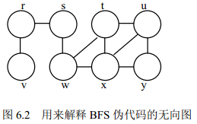
6.2.3 广度优先搜索算法实现
【例6.1】用图6.2 来解释BFS 的处理过程，标明d[u] 以及队列Q 的变化。

Slide 11
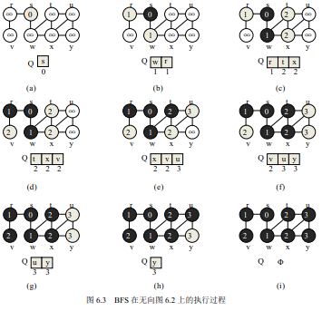
6.2.3 广度优先搜索算法实现
解：图6.3 显示了用BFS 在例图6.2 上的搜索过程。黑色边是由BFS 产生的树枝。每个节点u内的值为d[u] ，图中所示的队列Q是while循环中每次迭代起始时的队列。队列中每个节点下面是该节点与源节点的距离。

Slide 12
6.2.4 广度优先搜索算法的应用和特性
1． 应用
广度优先搜索算法可以用来解决图论中的许多问题，例如：（1）寻找图中所有连通分支（connected component ）。这里，连通分支是图中的最大连通子图。（2）寻找连通分支中的所有节点。（3）寻找非加权图中任两点的最短路径。（4）测试一个图是否为二分图（所谓二分图，是指节点可以分成两个不相交的集合使得在同一个集内的节点不相邻（没有共同边）的图）。
此外，BFS 还可用来解决电脑游戏（如即时策略游戏）中找寻路径的问题。

Slide 13
6.2.4 广度优先搜索算法的应用和特性
2． 特性
BFS 的空间复杂度为O（M＋N）或为O（BD），由于对空间的大量需求，因此 BFS 并不适合求解网络规模非常大的问题。
广度优先搜索算法具有完全性。若所有边的权值相等，广度优先搜索算法能找到最佳解——亦即它找到的第一个解，距离根节点的边数目一定最少；但对一般的图来说，BFS 并不一定回传最佳解。这是因为当图形为加权图（亦即各边加权不同）时，BFS 仍然回传从根节点开始，经过边数目最少的解；而这个解离根节点的距离不一定最短。这个问题可以使用考虑各边权值的 BFS 改良算法成本一致搜寻法来解决。

Slide 14
6.3 随机行走搜索策略
6.3.1 随机行走搜索策略简介
6.3.2 网络随机行走的基础理论
6.3.3 最近邻耦合网络上的随机行走搜索效率
6.3.4 ER随机网络上的随机行走搜索效率
6.3.5 WS小世界网络上的随机行走搜索效率

Slide 15
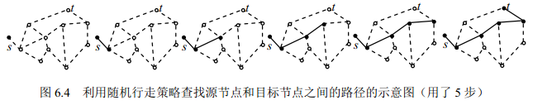
6.3.1 随机行走搜索策略简介
利用该策略，当源节点s搜索目标节点t时，s首先判断自己的邻居节点中有无目标节点t。如果有，则中止搜索；否则，向其任一个邻居查询它的邻居节点中是否有目标节点。重复该过程直到找到目标节点 t 的任一个邻居为止。与 BFS 策略相比，随机行走的搜索步数要大很多，但由于每一步只前传一个查询消息，从而大大减少了网络中的消息流量。

Slide 16
6.3.1 随机行走搜索策略简介
在网络搜索中，人们通常假设每个节点只认识自己的邻居节点，且源节点在网络中寻找目标节点时，可以应用如下三种不同的行走策略：
①无限制的随机行走搜索策略；
②不走回头路的随机行走搜索策略；
③节点不重复访问的随机行走搜索策略。

Slide 17
6.3.2 网络随机行走的基础理论
网络上的随机行走跟图论的其它分支有着密切的关系，网络上的随机行走的基本性质由网络的谱所决定。
目前，对规则点阵和规则树（树中的节点具有同样的度）上的随机行走已有大量的理论结果。然而，现实世界的网络往往具有比规则点阵和经典的随机网络更复杂的网络拓扑结构，如小世界网络和无标度网络。这些网络与现实网络的重要性质相符合，比如，大的集聚程度、短的平均路径和很广的度分布。网络的搜索效率与搜索策略和网络拓扑结构密切相关。某种搜索策略的搜索效率通常可以用平均搜索步数来表征。

Slide 18

6.3.2 网络随机行走的基础理论
对于一个规模为N的网络，某种搜索策略的平均搜索步数定义如下：重复随机选择N个不同的源节点。对每一个选择的源节点v_{i}，应用该搜索策略得到源节点到其他所有N－1个节点的搜索步数之和为T_{i}。由此得到任意两个节点之间的平均搜索步数为：
研究发现，随着网络拓扑结构的不同，搜索策略的效率有着很大的区别，也就是说，所得到平均搜索步数变化很大。

Slide 19

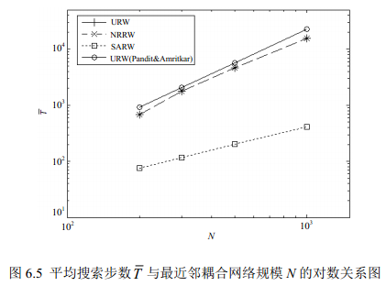
6.3.3 最近邻耦合网络上的随机行走搜索效率
1． 理论分析
2． 仿真验证

Slide 20

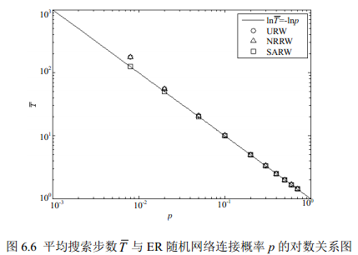
6.3.4 ER随机网络上的随机行走搜索效率
1． 理论分析
2． 仿真验证

Slide 21



6.3.4 ER随机网络上的随机行走搜索效率
【例6.2】试分析（6.20 ）式定义的生成函数G₀（x ）的导数及其平方特性。
解：对（6.20 ）式求m阶导数可得
上式中取x=0，可得
若对 G₀（x ）求一阶导数再乘以x可得
对上述过程执行m次可以得到

Slide 22

6.3.4 ER随机网络上的随机行走搜索效率
上式中取x=1，可得
下面来看G₀（x）的平方，它可以展开如下：
由此可见，上式中x^{m}前面的系数就等于所有满足j+k=m的乘积p_{j}p_{k}的和，它可以准确地反映两个节点度之和为m的概率。

Slide 23
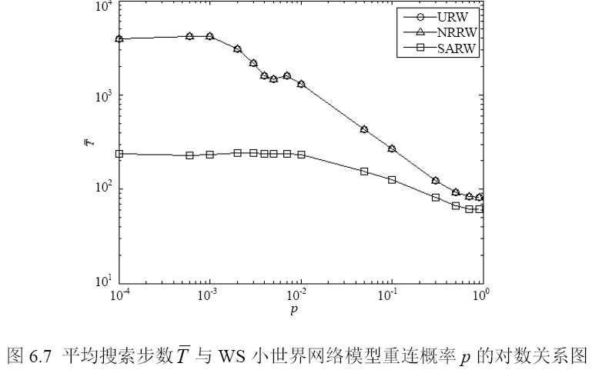
6.3.5 WS小世界网络上的随机行走搜索效率
由于在WS小世界网络模型中，当重连概率p＝0时网络为最近邻耦合网络，而p＝1时网络为ER随机网络。因此，当重连概率p从0到1变化时，WS小世界网络模型的平均搜索步数就是从最近邻耦合网络平均搜索步数到ER随机网络平均搜索步数的逐渐过渡。仿真实验结果证实了这样的一种过渡。

Slide 24
6.4 最大度搜索策略
前面提到的两种搜索策略没有考虑复杂网络的度分布。对于许多实际复杂网络来说，其度分布是一种幂律分布，即呈现无标度特性。最大度搜索策略（high degree search，HDS）正是利用节点度的幂律分布特性来搜索的，它最初由Adamic 等人提出。该策略的基本出发点是：邻居的熟人越多，他认识的人越多，则目标有更大的概率被找到。下面首先介绍最大度搜索的策略及其算法，然后利用仿真实验来分析无标度网络幂律指数（反映了网络的均匀性）与最大度搜索效率的关系。
6.4.1 最大度搜索策略
6.4.2 最大度搜索策略的效率与网络均匀性关系

Slide 25
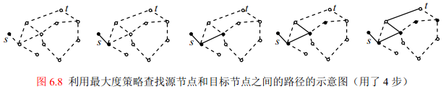
6.4.1 最大度搜索策略
应用最大度 搜索策略在网络中的节点上寻找指定的文件或数据的过程可以简要描述如下：源节点s首先查询其度最大的邻居节点，询问是否含有目标文件或数据。如果此邻居节点上存储了目标文件或数据，则它将目标文件或数据返回给源节点；如果此邻居节点上不含有目标文件或数据，则它将选择度最大的邻居将查询传递过去，一直到搜索到目标文件或数据为止。

Slide 26
6.4.1 最大度搜索策略
假定每个节点仅仅知道自己邻居节点的信息，即每个邻居节点的度的大小，则使用HDS 策略寻找两个节点之间的路径的步骤可以描述如下：
步骤 1：初始时选取源节点 v_{i}与目标节点 v_{j}；
步骤 2：从节点v_{i}出发，判断自己的邻居节点中有无目标节点v_{j}：如无，则将其中度最大的邻居节点设为当前节点；如有，则中止搜索；
步骤 3：可以多次访问同一个节点，但是同一条边只能被访问一次，如果与当前节点相连的所有的边都被访问过，则返回到上一个节点；
步骤4：重复 2 和3 两个步骤，直到当前节点为目标节点的任一个邻居节点，目标节点即被找到，搜索完成。

Slide 27
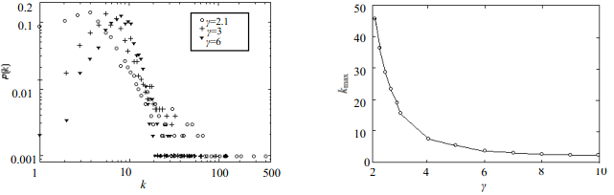
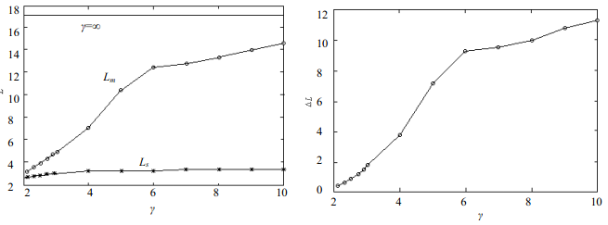
6.4.2 最大度搜索策略的效率与网络均匀性关系
1． 无标度网络的幂律指数与网络均匀性关系
2． HDS搜索策略与网络均匀性的关系

Slide 28
6.5 社会网络的分散式搜索
6.5.1 引言
6.5.2 Kleinberg网格模型的分散式搜索
6.5.3 层次网络模型上的分散式搜索
6.5.4 Kleinberg集合模型上的分散式搜索
6.5.5 基于 Kleinberg网格的动态网络模型的快速分 散式搜索
6.5.6 复杂网络的可搜索性

Slide 29
6.5.1 引言
在 Milgram小世界实验中，人们搜索目标对象时使用的是一种简单的分散式算法，即当前信件的持有者基于局部信息，以最有可能到达目标人的方式来传递信件，也就是说，当前信件的持有者将信件传给他的一个朋友，并且他认为这个朋友在自己所认识的人当中（包括自己）是最接近于目标对象的。因此，这个算法也称为贪婪算法（greedy algorithm ）。
由于这个算法本身非常简单，没有什么特别的性质，因此有一定数量的信件在较短步数内成功到达了目标这一事实表明，社会网络结构本身一定有其特殊的性质。
为什么如此简单的分散式搜索算法在具有小世界特性的网络中能得到非常有效的结果呢？

Slide 30
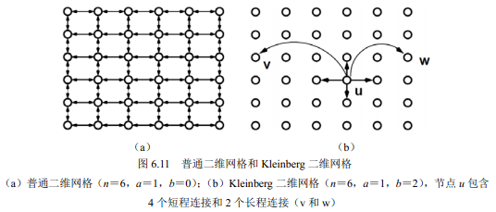
6.5.2 KLEINBERG网格模型的分散式搜索
1． Kleinberg网格模型
Kleinberg 网格模型是指一个含有 N＝n×n 个节点的二维网格，它假定节点 u 和v 之间有长程连接的概率 p_{u→v} 与它们之间网格距离 d（u，v）的某个负指数成正比。

Slide 31
6.5.2 KLEINBERG网格模型的分散式搜索
2． Kleinberg网格模型上的分散式搜索定理
定理6.1：对于α＝0的二维网格NW小世界网络，存在一个与a、b相关但与n无关的常数c₀，使得对于任意的分散式算法，平均传递步数都有一个下界c₀n^{2/3}。
定理6.2：当α＝2且a＝b＝1时，存在一种分散式算法和一个与n无关常数c₂，使得该算法的平均传递步数有一个上界c₂（log₂n）²。
定理6.3：对于 0≤α＜2，存在一个与a、b、α相关但与n无关的常数cα，使得对于任意的分散式算法，平均传递步数都有一个下界 c_{α}n^{(2-α)/3}。
定理6.4：对于α＞2 ，存在一个与a、b、α相关但与n 无关的常数c_{α}，使得对于任意的分散式算法，平均传递步数都有一个下界 c_{α}n^{( α-2)/( α-1)}。

Slide 32

6.5.2 KLEINBERG网格模型的分散式搜索
【例6.3】证明上面提到的分散式算法的简单规则满足定理6.2。
证明：因为a＝b＝1，网格中的每个节点u 都和4 个最近的邻居有连接（对网格边缘节点来说可能只有2个或3个）且有1个单一的长程连接v。因为α＝2，u 选择v作为长程连接的概率满足：
当j＞0 ，如果当前信件持有者与目标节点之间的网格距离在2j和2j+1之间，那么就称该算法到达阶段j。我们称算法处于阶段0 ，如果当前信件持有者与目标节点之间的格点距离最多为2。因此，j取值最多为log₂^{n}。

Slide 33


6.5.2 KLEINBERG网格模型的分散式搜索
若采用上面提到的分散式算法的简单规则，在每一步操作后信件持有者和目标节点的距离将严格递减。每个变为信件持有者的节点在此之间从未接触过信件，所以可以假设和信件持有者的长程连接是在这个时刻生成。
现在假设算法处于阶段j且满足 而当前信件持有者为u。那么阶段j结束的概率是多少呢？这需要信件进入集合B_{j}，该集合由离目标节点t 的网格距离不超过2j的节点组成。而至少有个 个节点在集合B_{j}中，其中每个节点与信件持有者u的网格距离不超过者u的网格距离不超过 因此B_{j}中的每个节点均至少有 的概率作为u的长程连接，由此可以得到信件进入集合B_{j}的概率为：

Slide 34


6.5.2 KLEINBERG网格模型的分散式搜索
当 时，令T_{j}代表阶段j花掉的搜索步数，可以求出其期望值为：  ,对于j ＝log₂n的情况，可得到类似的界，使得结果成立。而对于0 ≤ j＜log₂（log₂n），即使只采用短程连接传递信件，算法最多需要 log₂n 步，因此ET_{j}≤128ln（6n）也成立。从而，平均搜索总步数可以计算如下： ,其中，c₂是合理选择的一个正的常数。证毕。

Slide 35
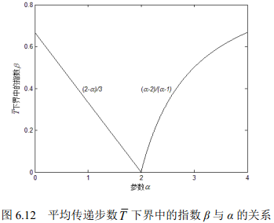
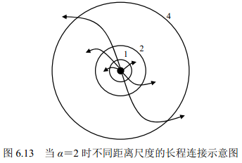
6.5.2 KLEINBERG网格模型的分散式搜索

Slide 36
6.5.3 层次网络模型上的分散式搜索
1． Kleinberg的研究结果
Kleinberg 设计的层次模型的基本思想如下：在层次结构中相距越远的节点建立连接的概率越低。该模型被称为“β—层次模型”，底层结构是含有N个叶子的完全b叉树（由此可得树的高度为 l＝log_{b}N ）。对于叶子节点v和w，定义它们的距离d（v，w）为最低共同父节点的高度。之后，以叶子节点集V建立随机有向图G：对集合V中的每一个节点v加上k条由节点v出发的有向边，另一端节点w按照概率b^{−βd(v,w)}进行选择。

Slide 37
6.5.3 层次网络模型上的分散式搜索
2． Watts等人的研究结果
与Kleinberg层次模型相比，Watts等人所提出的层次结构模型更加侧重于刻画社会网络的特性。在他们提出的层次树状结构中，定义节点v_{i}和v_{j}最低的共同父节点所在的层数为它们之间的距离d_{ij}；当节点v_{i}和v_{j}在同一个群中时，d_{ij}＝1。节点v_{i}和v_{j}向上找到的共同祖先的层数越高，他们之间的距离就越大。个体（用点表示）首先聚集成团体（用椭圆表示），然后小的团体再通过聚集成为更大的团体，这样继续下去就形成了一个层次树结构。

Slide 38
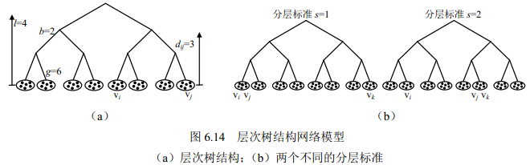
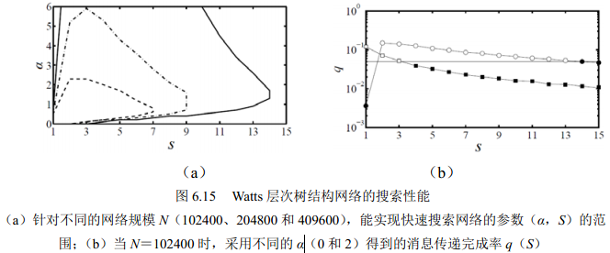
6.5.3 层次网络模型上的分散式搜索
2． Watts等人的研究结果

Slide 39
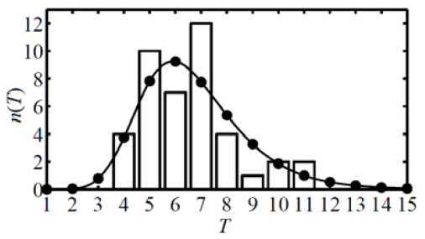
6.5.3 层次网络模型上的分散式搜索
图6.16 Milgram 实验和Watts 层次模型实验的长为T 的完整信件传递链的条数n（T）的分布图对比
综上所述，Watts 等人提出的模型是关于社会网络中搜索问题的一个模型。但是这个模型也可以用于其他领域的分散式搜索问题。比如，在设计数据库时，一个主要的难点就是缺少唯一的分类方案。这个模型使得该难点转化为一种资源，允许多种分类方案同时存在，同时在多种分类中对相似的文件做优先连接。这样在只知道局部信息时，简单的贪婪算法也能实现快速搜索。

Slide 40
6.5.4 KLEINBERG集合模型上的分散式搜索
定义节点集V和它的子集集合Ω＝{V₁，V₂，…，V_{m}}，该集合被称为“组”的集合。有如下三个性质：（1）全集V是一个组。（2）如果V_{i}是一个包含节点v且规模g≥2的组，那么存在一个包含v的组V_{j}⊆V_{i}必定严格小于V_{i}，但规模不小于min（λ_{g}，g−1）。（3）如果组V_{i1}，V_{i2}，…，含有公共节点v且组的大小至多是g，则它们的并的大小至多是μg。其中，性质（3）可以看作一种“限制增长”的条件，容易证明性质（1）和性质（2）对于网格模型的子块和层次模型的生成子树都成立。

Slide 41
6.5.4 KLEINBERG集合模型上的分散式搜索
定理6.7：对于满足性质（1）（2）（3）的任意集合模型Ω，若α＝1，出度k＝cln²N，存在分散式算法使得在该模型中的搜索步数是lnN的多项式函数。
定理6.8：对于满足性质（1）（2）（3），且α＜1，出度k是lnN的多项式函数的每个集合模型Ω，不存在分散式算法使得其搜索步数是lnN的多项式函数。

Slide 42
6.5.5 基于 KLEINBERG网格的动态网络模型的快速分散式搜索
Kleinberg 以d维网格的小世界网络模型为基础研究了社会网络的快速搜索现象，并推导出当且仅当网络结构化参数α＝d时才可以采用分散式算法实现快速搜索。但是，Kleinberg 网格结构是固定不变的，而社会网络的拓扑结构应该是动态变化的。如果某个节点发现在网络中难以搜索到另一个节点，那么这个节点就会试图修改它自己的连接，使得以后的搜索变得容易。也就是说，各个节点可通过动态调节其连接而使得整个网络可以实现快速搜索。
基于 Kleinberg 网格的动态网络模型

Slide 43
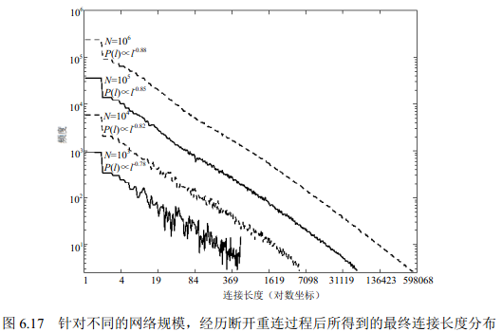
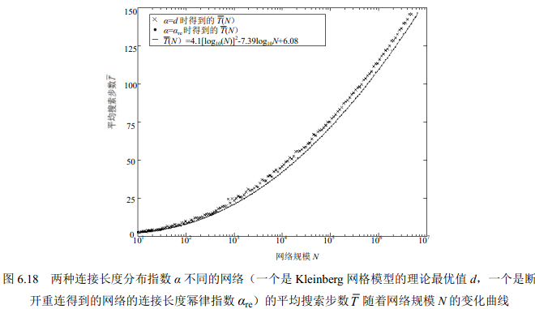
6.5.5 基于 KLEINBERG网格的动态网络模型的快速分散式搜索

Slide 44
6.5.6 复杂网络的可搜索性
可搜索性的研究最早由Sneppen等人于 2005 年提出。他们基于信息熵的角度对网络进行分析，提出衡量可搜索性的若干参数：搜索信息S、获取信息A和躲藏信息H。随后，该研究组的Rosvall等人又将这一工作进行了扩展分别在不同的网络模型中进行对比研究。
定义了搜索信息后，就可以很容易回答一些实际问题
1.第一个问题是：从哪个点开始最有利于搜索全网络？答案是具有最小获取信息的节点。
2.另一个问题是：哪个节点是网络中隐藏得最好，最不易被发现的节点呢？答案是具有最大躲藏信息的节点。

Slide 45
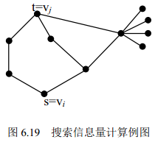
6.5.6 复杂网络的可搜索性
【例6.4】基于Rosvall等人的定义，计算图6.19 所示网络从节点s到节点t的搜索信息量S^{u}、S^{d}和S，其中S^{u}的计算以最左边的最短路径为例，并且分别说明它们的含义。

Slide 46
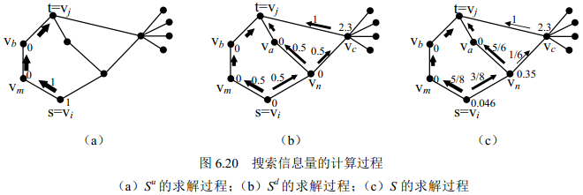
6.5.6 复杂网络的可搜索性
解：从节点s到节点t的搜索信息量S^{u}、S^{d}和S的求解过程分别如图6.20 （a ）（b ）（c ）所示，节点旁边的数字为该节点的信息代价（单位：比特）。箭头的粗细表示加权平均求最终搜索信息时，每条最短路径的所占的权重，越粗表示权重大。箭头旁边的数字表示以多大的概率往该方向走。

Slide 47
6.5.6 复杂网络的可搜索性
在图6.20 （a ）中，对于最左边的路径，k_{i}=2、k_{m}=2、k_{b}=2，代入式（6.53 ），结果为：
这个值表示沿着固定的最短路径走的搜索信息代价，要回答一次yes/no 问题。
在图6.20 （b ）中，为了求S_{d}，要对三条最短路径加权求和，而在节点v_{i}和v_{n}处需要选择方向，均以均等概率选取方向。根据式（6.54 ）可以求得：
于是，根据式（6.55 ）可以求得：

Slide 48

6.5.6 复杂网络的可搜索性
在图6.20 （c ）中，为了求对S极小化后的S，在分叉v_{i}和v_{n}处不应该采用均等概率来选取方向。根据（6.56 ）式可以直接求得：

Slide 49
6.6 INTERNET中的搜索
6.6.1 P2P网络
6.6.2 基于广播方式的Gnutella 网络搜索
6.6.3 基于 K-遍历器随机行走的Gnutella网络搜索
6.6.4 基于度分布的Gnutella网络搜索
6.6.5 WWW网中的搜索

Slide 50
6.6.1 P2P网络
P2P 是英文 Peer-to-Peer 的缩写，P2P 可以理解为对等互联网。国内的媒体一般将P2P 翻译成“点对点”或者“端对端”，学术界则统一称为对等计算。
P2P可以定义为：网络的参与者共享他们所拥有的一部分硬件资源（处理能力、存储能力、网络连接能力、打印机等），这些共享资源通过网络提供服务和内容，能被其它对等节点（Peer ）直接访问而无需经过中间实体[。在此网络中的参与者既是资源（服务和内容）提供者（server ），又是资源获取者（client）。
从计算模式上来说，P2P打破了传统的Client／Server （C ／S）模式，在网络中的每个节点的地位都是对等的。每个节点既充当服务器，为其他节点提供服务，同时也享用其他节点提供的服务

Slide 51
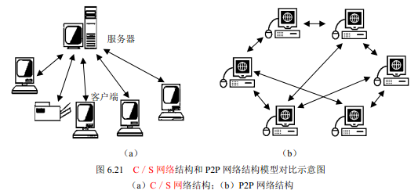
6.6.1 P2P网络
P2P 技术的特点体现在以下几个方面：（1）非中心化；（2）可扩展性；（3）健壮性；（4）高性价比；（5）隐私保护；（6 ）负载均衡。
根据具体应用不同，可以把 P2P 大致分为以下这些类型：（1）文件内容共享和下载；（2）计算能力和存储共享；（3）基于 P2P 技术的协同与服务共享平台；（4）即时通讯工具； （5）P2P 通讯与信息共享；（6）基于 P2P 技术的网络电视。

Slide 52
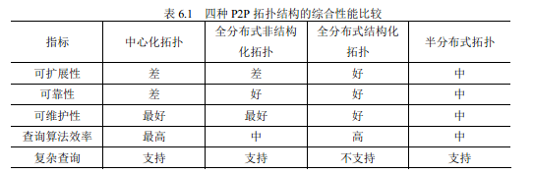
6.6.1 P2P网络
目前已有的 P2P 网络中存在着如下四种不同的拓扑结构
1． 中心化拓扑
2． 全分布式非结构化拓扑
3． 全分布式结构化拓扑
4． 半分布式拓扑、
每种拓扑结构的 P2P 网络的优缺点：

Slide 53
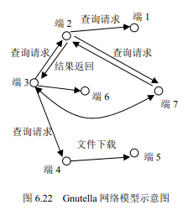
6.6.2 基于广播方式的GNUTELLA 网络搜索
1． Gnutella网络
在Gnutella文件共享网络中，每个节点为一个客户端计算机。每一个想要加入网络的客户端首先获取另一个已在网络中的客户端的ip 地址并尝试与此客户端建立连接来使自己与网络相连。如果连接成功，他们之间就相当于加上了一条边。

Slide 54
6.6.2 基于广播方式的GNUTELLA 网络搜索
2． 广度优先搜索（BFS）
Gnutella网络不设置中心服务器，因而避免了因中心服务器故障而导致的通信错误。这样一来，一个显而易见的缺点就是用户并不知道所需文件的具体位置。虽然文件的名字已知，但是用户并不知道每一次信息的传递是接近还是远离了目标节点，即目标节点位置的全局信息是未知的。Gnutella 网络中所有的查询都通过在网络中进行广播的方式进行，使用的是广度优先搜索算法。
广度优先搜索方法是十分高效的，用户可以在很短的时间内找到所需的目标文件。但是，该方法的缺点是会在网络中产生大量查询数据流量，容易形成网络阻塞，从而影响了 Gnutella软件的可使用性。

Slide 55
6.6.2 基于广播方式的GNUTELLA 网络搜索
为了减轻 Gnutella网络中广度优先搜索方法所带来的大量流量负载，学者们提出了许多改进方法，其中典型的三种方法分别介绍如下：
1． 有向广度优先搜索（Directed BFS）
2．本地索引搜索（Local Indices）
3． 迭代加深搜索（Iteration deepening）

Slide 56
6.6.2 基于广播方式的GNUTELLA 网络搜索——有向广度优先搜索（DIRECTED BFS）
源节点选择一些能够快速返回高质量结果的邻居，并将查询消息发给这些邻居接下去进行广度优先搜索，使得查询的成本大大降低。为了更有效地选择邻居，每个节点存储了它的邻居的一些简单统计信息，如以前的查询通过每个邻居得到所需结果的数量或者邻居的连接延时等等。基于这些统计信息，可以通过以下方法有效地选择最佳的邻居节点：（1）选择在以前的查询中返回结果数量最多的邻居；（2）选择与存储着有用的文件或数据的节点最近的邻居；（3）选择传递查询消息最多的邻居（传递查询消息越多，意味着邻居越稳定并且能够处理大的消息流量）；（4）选择消息队列最短的邻居（邻居的消息队列较长意味着邻居的处理消息的能力已经饱和或者邻居已经离线了）。

Slide 57
6.6.2 基于广播方式的GNUTELLA 网络搜索——本地索引搜索（LOCAL INDICES）
在该方法中，每个节点v 存储了距离自己r 步之内的所有节点上的文件或数据的目录变量，这里r 称为目录半径。当r＝0 时，每个节点只对自己存储的文件或数据作了索引，故此时搜索退化为一般的广度优先搜索。当某个节点收到一个查询消息之后，它能够代表距它r 步之内的每个节点来处理这个查询。这样，查询很少节点就可以寻找到许多节点上存储的文件或数据，因此搜索成本很低而搜索的效果很好。
在应用本地索引方法时，所有节点使用同一个策略集P。P 规定了处理查询消息的节点与源节点的距离。

Slide 58
6.6.2 基于广播方式的GNUTELLA 网络搜索——迭代加深搜索（ITERATION DEEPENING）
该方法也称扩展环（expanding ring）法；
刚开始时，源节点以一个小的TTL 进行广度优先搜索，然后等待搜索是否成功。若成功，则立即停止搜索；否则节点增加TTL 并重新开始广度优先搜索。重复这个过程一直到目标文件寻找到或者TTL 达到一个上限为止。对于后面这种情况，搜索不一定能够成功。为了实现迭代加深技术，每个节点都使用相同的TTL 序列，形成策略集P，而两次广度优先搜索之间的间隔时间称为周期W。
迭代加深方法的缺点是不能减少消息的复制，且查询过程也比较慢；
另外，迭代加深搜索随TTL 的增加重复广播查询消息，而本地索引搜索只会广播查询消息一次。

Slide 59
6.6.3 基于 K-遍历器随机行走的GNUTELLA网络搜索
Gnutella 网络的 Flooding 搜索算法的TTL 值比较难确定。Flooding 算法带来的另外一个问题是存在许多重复消息，尤其对于连通度高的网络。
K-遍历器随机行走算法是一个比 Flooding 算法伸缩性更好的搜索算法。
在非结构化网络中进行可伸缩搜索的关键是尽快地覆盖合适的节点数并尽可能少的引入额外负担。在非结构化的网络中，找到目标的唯一方法是访问足够多的节点以便从统计意义上说这些节点中包含了目标节点。但是，在达到所需要的节点覆盖率之前，我们必须注意以下几点： （1）自适应的终止条件非常重要。（2）消息的重复复制必须最小化。（3）覆盖粒度必须小。

Slide 60
6.6.4 基于度分布的GNUTELLA网络搜索
首先要寻找一个已在网络中的客户端计算机ip 地址，然后再尝试与之相连以接入网络，而网上有人公布了那些共享文件较多的客户端计算机的名单，因此新加入的节点一般都是优先连接到这些著名的客户端，从而其中的少数客户端连接度变得很大，也即富者愈富。对 Gnutella 网络的统计表明，其连接度确实是呈幂律分布的。
利用节点度的幂律分布特性来搜索的算法
Adamic等论证了像 Gnutella这样的 P2P 网络节点的度往往可能是呈幂律分布的，从而他们提出的这种局部的搜索算法是可以有效地应用在这样的网络上的。

Slide 61
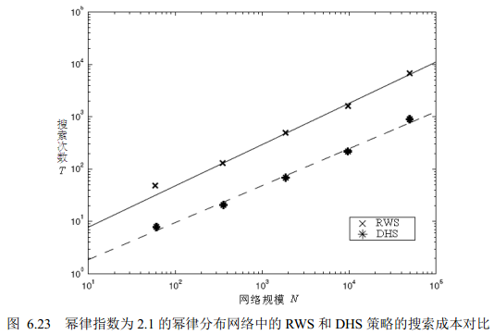
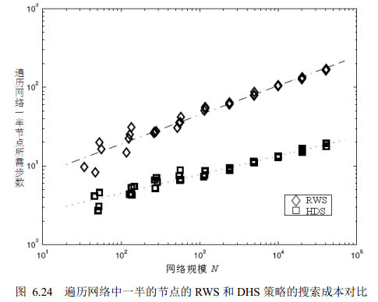
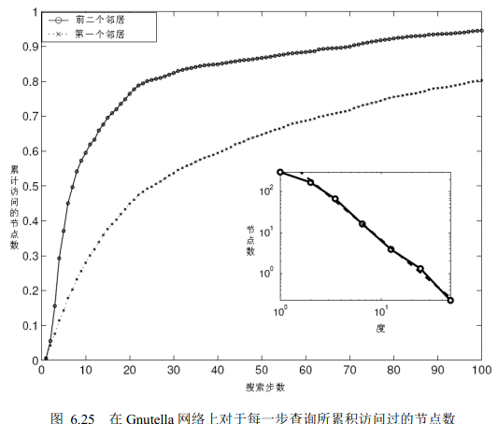
6.6.4 基于度分布的GNUTELLA网络搜索

Slide 62
6.6.5 WWW网中的搜索
万维网是运行在物理连接起来的因特网上的一个虚拟网络，它为网络用户提供迄今为止所能收集的最大的信息量。为了在如此海量的数据库中找出想要的信息，开发出一种可以对其进行处理的搜索工具显得尤为重要。
万维网上有很多公共搜索引擎依靠在万维网上搜集到的的静态文字索引进行搜索，这个索引通常是由一种称作搜索机器人或者蜘蛛的程序自动搜集的。
1. PageRank算法
2. HITS算法
3. InfoSpiders 模型

Slide 63
6.6.5 WWW网中的搜索——PAGERANK算法
PageRank算法由斯坦福大学Brin 和Page1998年提出，并成功应用于Google搜索引擎中。
PageRank使用索引中网页入度分布的图论分析法，再与以文字排列为基础的启发式方法结合起来。因此，索引中不但要存储搜集到的网页的文字信息，还要存储网页间的链接结构，也就是网页的图形结构。
该算法的主要思想是根据每个网页的链入链接数对它们进行相关性或普及性层次分配：当当网页v_{j}有一个链接指向网页v_{i}时，就认为网页v_{i}获得了一定的分数，该分值的多少取决于网页v_{j}的重要程度，即网页v_{j}的重要性越大，网页v_{i}获得的分数就越高。

Slide 64

6.6.5 WWW网中的搜索——PAGERANK算法
因为Web 上链接相互指向，该分值的计算过程是一个迭代过程，最终网页将依照所得的分数进行排序并将检索结果送交用户，这个分数就是PageRank 值：
PageRank 算法循环足够次数后每个网页被分配一个概率R_{i}，这个概率可以用来将搜索结果进行分类。
PageRank 算法能够在网络中准确定位节点的重要程度，即根据用户查询的匹配程度，而且计算复杂度不高，为Ο（MT），其中M 为网络中有向边的数目，T 为算法达到收敛所需的迭代次数。

Slide 65
6.6.5 WWW网中的搜索——HITS
（HYPRETEXT-INDUCED TOPIC SEARCH）
HITS 算法是由美国康奈尔大学的Kleinberg 博士于1998 年首先提出的。
该算法同时考虑网络图的出度与入度，将网页分为两类，即表达某一特定主题的权威网页（authorities）和把权威网页串连起来的中心网页（hubs）。
权威网页可以认为是具有较高价值的网页，与给定主题最相关。考虑到此种网页包含的大量信息，我们有理由相信一定有很多链接指向它们。
而中心网页对某一给定主题来说，他们本身不是权威网页，但他们有很多的对外的链接，这些链接指向那些权威的网页。

Slide 66
6.6.5 WWW网中的搜索——HITS
（HYPRETEXT-INDUCED TOPIC SEARCH）
此时，某个主题的权威和中心形成了一个两者结合的集团，链接从中心指向权威。因此，当我们对这个集团进行检查时，我们很有可能辨认出那些权威网页，并将他们排在前面。
顺着这个想法，Kleinberg提出了HITS 算法，为每个节点引入了两个权值：authority 权值和hub 权值。
HITS 算法的目标就是通过一定的迭代计算方法得到针对某个检索提问的最具价值的网页，即排名最高的authority 权值。
HITS 算法在学术界应用较为广泛，其计算复杂度度为Ο（NT），其中N 为网络中节点的数目，T 为算法达到收敛所需的迭代次数。

Slide 67
6.6.5 WWW网中的搜索——INFOSPIDERS 模型
InfoSpiders 由一些搜索网页的主体组成，这些主体能够动态地适应它们访问的网页所在的环境。此系统的查询以用户键入的关键词开始，首先利用传统搜索引擎进行搜索得到一些网页，然后在每个网页中放置一个主体，主体会对网页进行处理，估计该网页内容与给定主题的相关性。
主体所搜集到网页的信息被传递至一个神经网络，由这个神经网络来决定哪些链接具有更高的相关性，最后主体的状态将被更新以决定主体是被中止，还是继续沿着某个链接继续搜索，还是衍生出更多的主体沿着更多的链接继续下去以发现新的区域中包含的信息

Slide 68
6.6.5 WWW网中的搜索——INFOSPIDERS 模型
InfoSpiders 的关键部分是在搜索过程中具有适应性和学习能力。在分析了网页的内容以后，它选择一个好的方向继续跟随网页中的链接进行搜索，从而找到需要的信息。
从某种程度上说，它们有智能化的行为，有点类似于人们在网上冲浪。从这个角度说，该系统可以被归结为贪婪算法，该算法每一步使得被访问的节点离目标节点的物理距离越来越小。
由于InfoSpiders 和传统的搜索引擎可以利用各自的优势形成互补的关系，因此可以说，为了提供更快、更可靠、更准确的搜索引擎来探索万维网，InfoSpiders 开辟了全新的有前途的道路。

